Slide 1
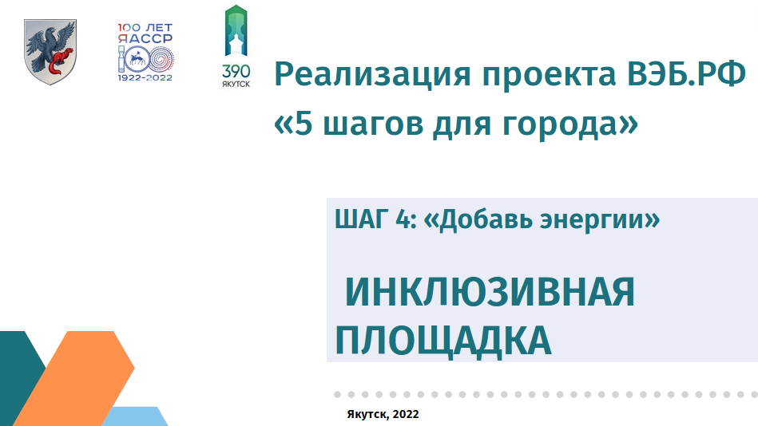
ШАГ 4: «Добавь энергии»
ИНКЛЮЗИВНАЯ ПЛОЩАДКА
Реализация проекта ВЭБ.РФ
«5 шагов для города»
Якутск, 2022

Slide 2
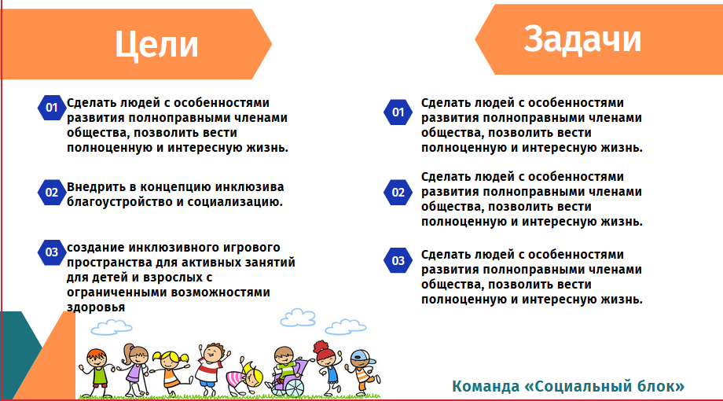

Slide 3
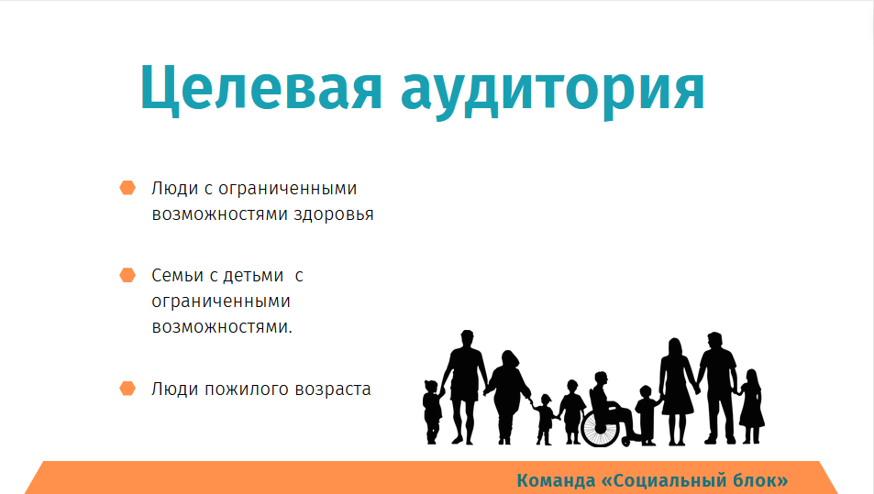

Slide 4
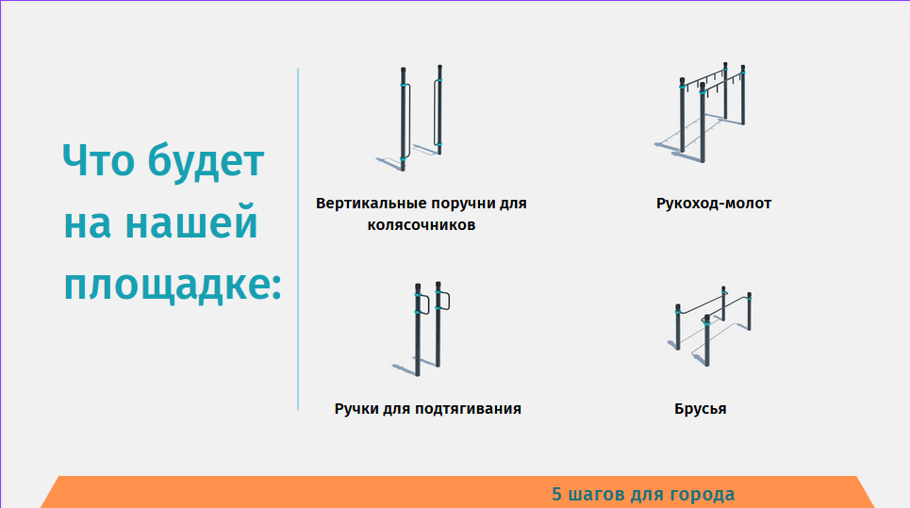

Slide 5
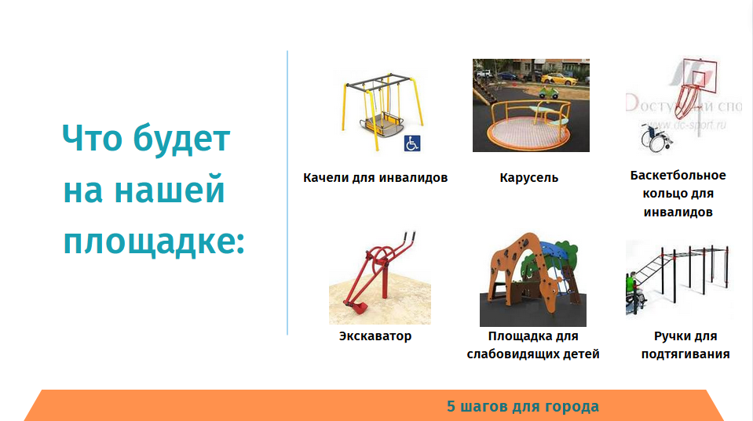

Slide 6
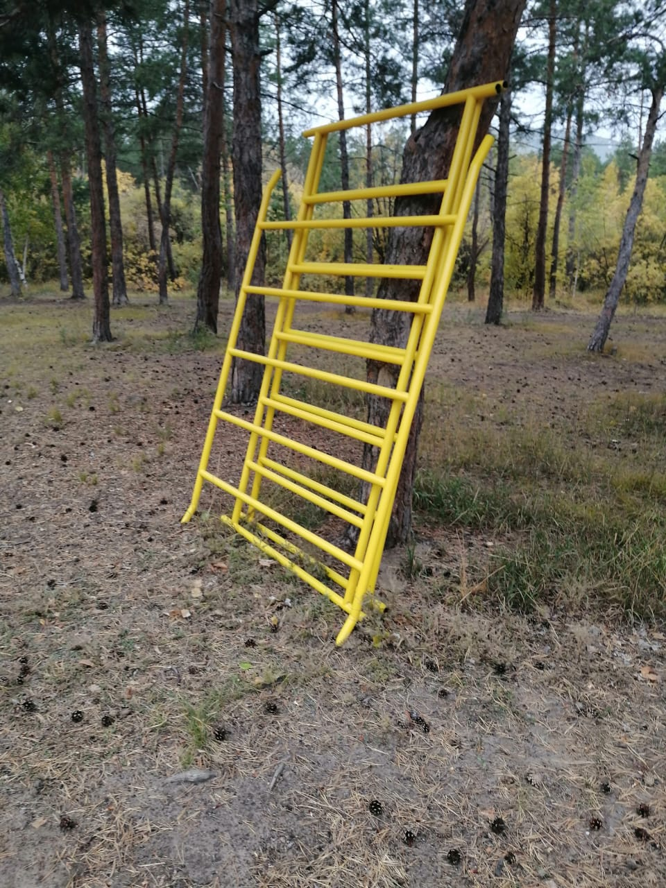

Slide 7
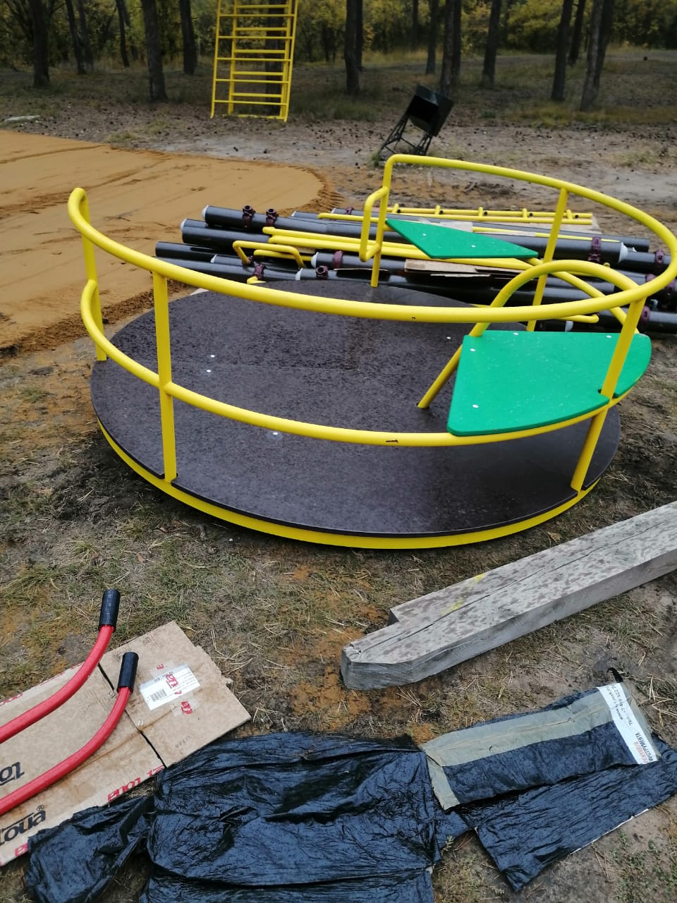

Slide 8
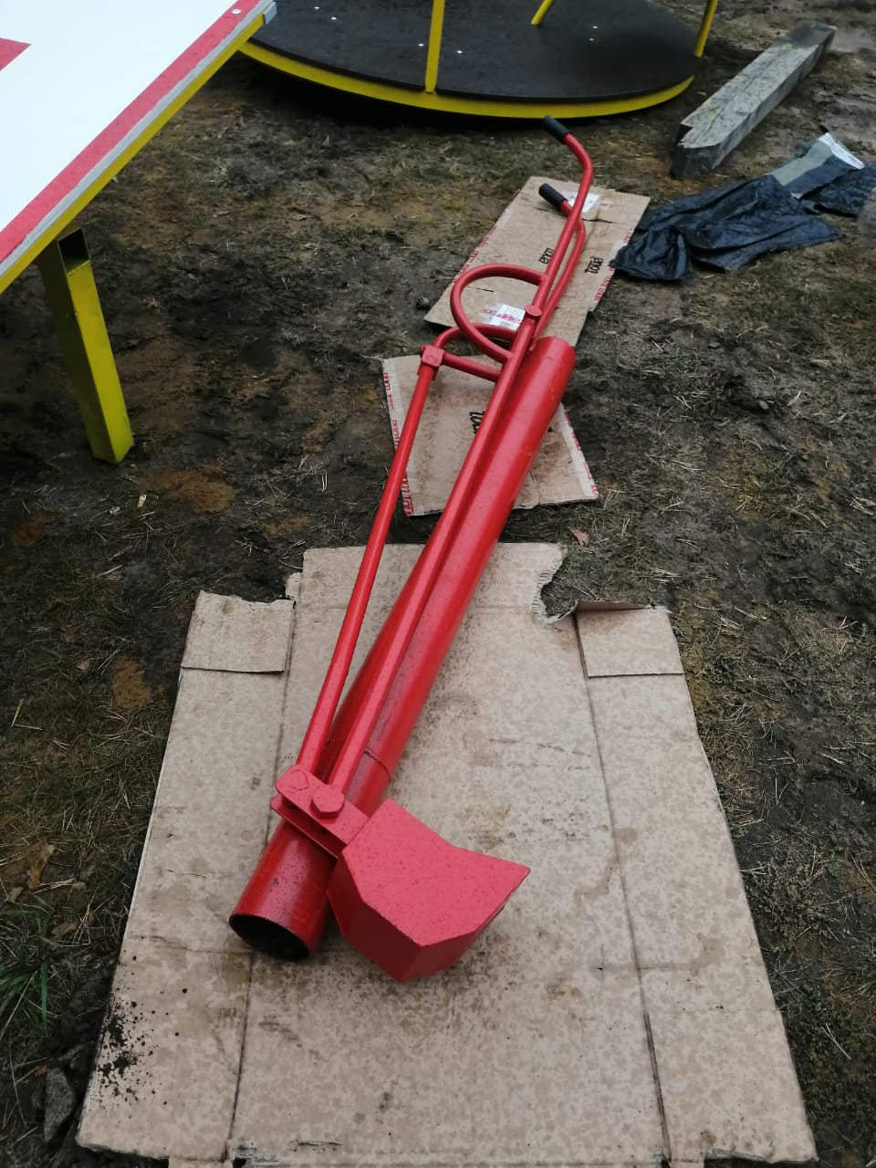

Slide 9
